Slide 1
Открытый урок по русскому языку «Богоматерь с младенцем» В.М. Васнецова: роспись Владимирского собора в Киеве (1885-1896) Сочинение-описание Закржевская.Н.А

Slide 2
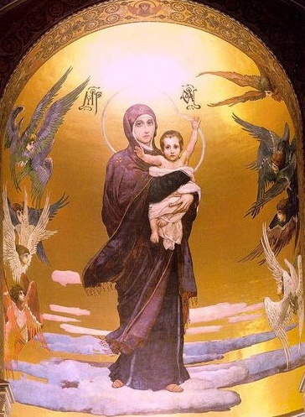
Богоматерь с младенцем.

Slide 3
Цитаты.
«Какое русское сердце не затрепещет при взгляде на его Богоматерь: наконец-то мы имеем свое, родное представление о дивном Лике и дивном событии…»
В. Розанов.
«Богоматерь держит младенца в руках, а не на руках. Это новое слово в изображении Богоматери. Она держит младенца не себе, не для себя, а именно несет его миру.
Во время богослужения это производит особенное впечатление. Младенец, непрестанно порывающийся с рук Богоматери, через весь алтарь, к стоящей в храме толпе»
А.Соболев

Slide 4
 | Картина | Икона
Главная задача художника
Продукт творческого труда
Выражение миропонимания
Проявление живописной манеры
Особенности восприятия
Особенности общения
Средства формирования личности

Slide 5
 | Картина | Икона
Главная задача художника | Изображение материального мира, чувства человека. | Показ невидимого, духовного мира.
Продукт творческого труда | Создан художественный образ | Изображено слово Божие.
Выражение миропонимания | Живописец высказывает собственный взгляд на жизнь | Иконописец выражает мировоззрение Церкви.
Проявление живописной манеры | Живописец свободен в выборе изобразит. - выразит. средств. | Иконописец работает по общим для всех мастеров правилам создания изображения.
Особенности восприятия | Живописец воздействует на чувство зрителей. | Сопереживание происходит на духовном уровне.
Особенности общения | Зритель общается с автором. | Молящийся общается со святыми.
Средства формирования личности | Воспитание в себе Человека. | Это путь духовного развития.

Slide 6
Владимирский собор в Киеве.
Владимирский собор в Киеве.
В.М. Васнецов
В.М. Васнецов

Slide 7
К истории создания росписи.
Даты, факты, события.
1862-1883 годы Строительство в Киеве Владимирского собора, архитектурного памятника, посвящённого 900-летию Крещения Руси.
1885 год. В.М. Васнецов принимает предложение сделать роспись храма. Переезд из Москвы в Киев.
Васнецов расписал центральный неф с запрестольной апсидой, куполом, столпами, образа главного иконостаса. Им создано 15 картин, 30 отделанных фигур во весь рост, не считая орнаментов и изображений в медальонах.
Всего расписано Васнецовым 2840кв.м. стен. 1896 год Завершение работ в Киевском Владимирском соборе.

Slide 8
Из писем.
« Я крепко верю в силу идеи своего дела, веры, что нет на Руси для русского художника святее и плодотворнее дела- как украшение храма- это поистине и дело народное, и дело высочайшего искусства.
В.М. Васнецов- В.Д. Паленову.
«… Моя работа- «путь к свету», только это убеждает меня на этом подчас невыносимо тяжёлом пути. Ради этого света надо забывать всякие надавливания судьбы, все «жизни мелочные сны». Забывать свои личные беды»
В.М. Васнецов- Е.Г. Мамонтовой

Slide 9
Убранство храма.

Slide 10
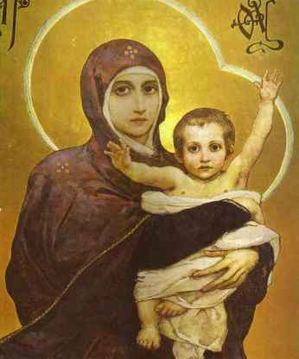
Богоматерь с младенцем.
Богоматерь с младенцем.

Slide 11
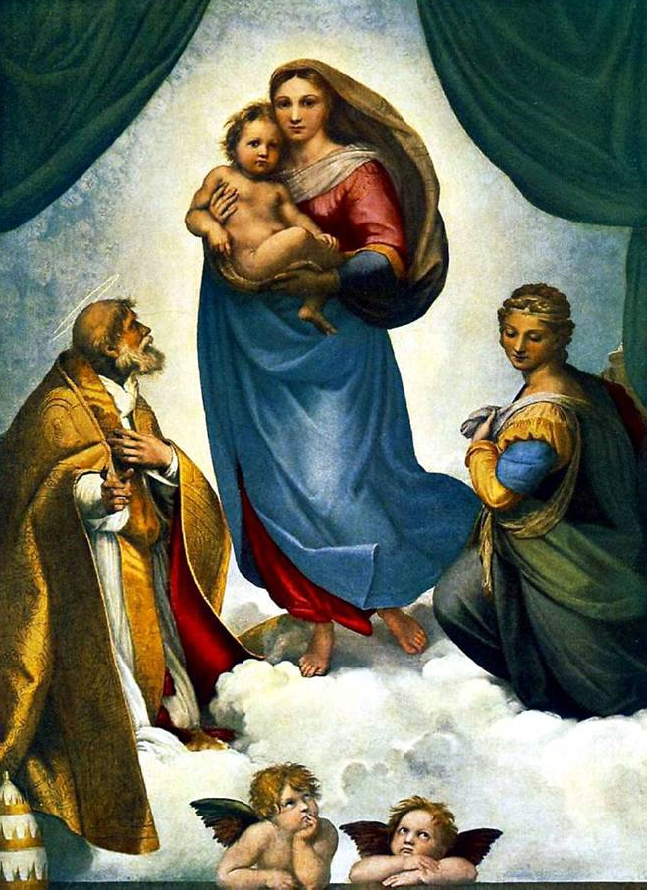
Сикстинская Мадонна
1515-1519
Рафаэль

Slide 12
Термины.
Алтарь
Апсида
Иконостас
Купол
Неф
Нимб
Плафон

Slide 13
Толкование терминов.
Алтарь- восточная часть православного храма, отделённая от остальной части храма иконостасом.
Апсида- (от греч. Apsid)-дуга, свод)- полукруглый, иногда многоугольный выступ здания
Иконостас- в православной церкви увешанная иконами стена.
Купол- покрытие здания частью сферы.
Неф- вытянутое помещение, ограниченное с одной или двух сторон рядом колонн.
Нимб- условное изображение сияния вокруг человеческой головы как символа святости и божественности; на нимбе Спасителя написан крест.
Плафон- свод, украшённый живописью или лепкой.

Slide 14
Подобрать синонимы.
Икона-
Нимб-
Мировоззрение-

Slide 15
Богоматерь с младенцем.

Slide 16
Написать сочинение по иконе «Богоматерь с младенцем»

